Slide 1
Information Propagation in the Bitcoin Network Christian Decker,* Roger Wattenhofert 13-th IEEE International Conference on Peer-to-Peer Computing 2013

Slide 2
Network Topology
각각의 노드는 최소 연결수 p를 유지합니다. 평균적으로 32개 (기본값 8개)
자기가 알고 있는 주소들(neighbors)에게 물어보거나, 광고되어 들어오는 주소등 알고있는 주소들에게 지속적으로 연결 시도를 합니다.
Connection Graph의 Partition이 자주 생기지는 않지만 생기게되면 호환될수 없는 transaction들이 병행되므로 바람직하지 못합니다.
네트워크의 computational power가 빠르게 줄어드는 현상으로 partition 유무를 파악할 수 있습니다.

Slide 3
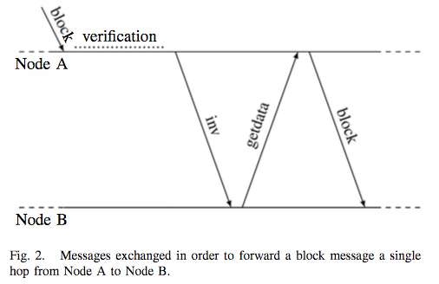
Propagation Method
ledger 업데이트와 동기화를 위해 tx / block msg를 사용합니다.
네트워크상의 대부분의 메시지.
바로 직접 보내지 않습니다. (중복데이터의 복수전달 방지) inv, getdata, block message exchange
local verification + transmission time
= Propagation Delay
Notes:
tx 메시지와 block메시지를 전달을 통해 노드간 가지고있는 local ledger의 업데이트와 동기화를 진행합니다. 각 노드는 새로 알게된 tx 혹은 block의 검증단계를 거친 후 자기 주변 이웃노드들에게 전달하는데 이때 바로 관련 내용이 담겨있는 tx / block메시지를 보내지 않고 그 해쉬값을 주로 한두개에서 최대 5만개까지 담을 수 있는 inv 메시지를 먼저 보냅니다. 전달받을 노드는 inv 메시지중 자신에게 없는 개체들만 추려 getdata로 request합니다. 이런방식을 통해 tx / block 정보가 전파되며 이 과정에서 propagation delay가 발생하게 됩니다.

Slide 4
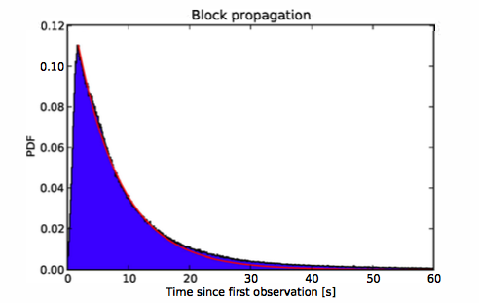
Propagation Method
t_{i,j} 를 어떤 origin node로부터 item i 가 j 에게 처음으로 전달되는 시간이라고 할때 t_{i,o} 는 0 (o = origin node)
t_{i,j} 는 exponentially 증가 후 다시 exponentially 감소합니다. (네트워크의 대부분 노드들의 inv메시지가 응답되었을때)
median : 6.5s mean : 12.6s

Slide 5
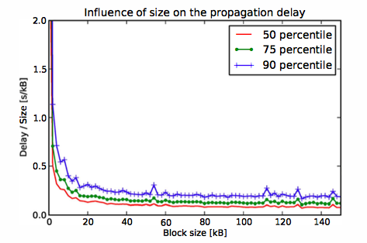
Size matters
delay cost = delay / size
20kB 이상의 Block size에서는 대체로 constant합니다. 20kB 미만에서의 특징은 크기가 작은 메시지임에도 불구하고 inv-getdata-msg roundtrip에서 생기는 오버헤드입니다.

Slide 6
Information Eclipsing
어떤 노드가 알고 있던 정보와 새로운 block 정보가 모순되면 전파하지 않습니다.
P_{h+1,b’}
P_{h+1,b}
P_{h}

Slide 7
Information Eclipsing
어떤 노드가 알고 있던 정보와 새로운 block 정보가 모순되면 전파하지 않습니다.
새로운 블록(B_{h+1}, B’_{h+1})이 발견되고 이를 전파하는 모습입니다.
P_{h+1,b’}
P_{h+1,b}
P_{h}

Slide 8
Information Eclipsing
어떤 노드가 알고 있던 정보와 새로운 block 정보가 모순되면 전파하지 않습니다.
새로운 블록(B_{h+1}, B’_{h+1})이 발견되고 이를 전파하는 모습입니다.
P_{h+1,b’}
P_{h+1,b}
P_{h}

Slide 9
Information Eclipsing
어떤 노드가 알고 있던 정보와 새로운 block 정보가 모순되면 전파하지 않습니다.
새로운 블록(B_{h+1}, B’_{h+1})이 발견되고 이를 전파하는 모습입니다.
서로다른 partition의 경계에 있는 fork의 가능성을 감지하여 노드들은 전파를 멈춥니다.
P_{h+1,b’}
P_{h+1,b}

Slide 10
Information Eclipsing
어떤 노드가 알고 있던 정보와 새로운 block 정보가 모순되면 전파하지 않습니다.
새로운 블록(B_{h+1}, B’_{h+1})이 발견되고 이를 전파하는 모습입니다.
서로다른 partition의 경계에 있는 fork의 가능성을 감지하여 노드들은 전파를 멈춥니다.
Block 뿐만 아니라 Tx메시지 또한 같은 방식으로 전파됩니다.
이를 통해 특정 악의적 노드가 네트워크 과부하를 일으킬 만한 충돌Tx들을 임의로 퍼뜨리는 공격을 막을 수 있는것은 분명 장점이지만,
Block의 전파가 중단되어 fork의 존재가 숨겨진상태로 유지 되는것은 문제점입니다. 저자는 ‘서로 유효하지만 충돌을 일으킬 수 있는 blocks’

Slide 11
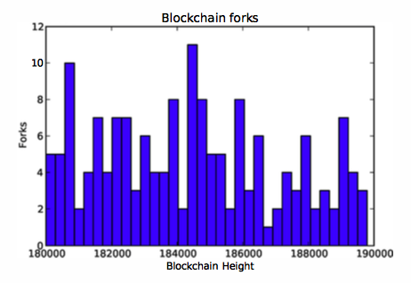
Observing Blockchain forks
180000~190000 height의 block들을 조사한 실측 결과 - 169개의 fork가 발견되었습니다. (1.69%의 fork 확률)

Slide 12
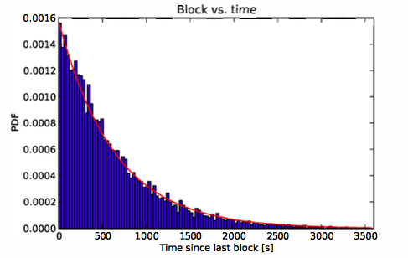
Model
block b가 전파중에 다른 b’가 찾아질 때 네트워크상에 충돌가능성이 생기게 됩니다.
따라서 먼저 발견될 b와 후에 발견될 b’사이의 시간, 그 시간동안 b에 대해서 아직 모르는 노드들(b를 몰라야 b’ 채굴 가능하므로)의 분포등을 계산합니다.
Clock skew를 제거한 후 발견된 블록들의 타임스탬프를 확률밀도함수로 나타낸 것입니다.

Slide 13

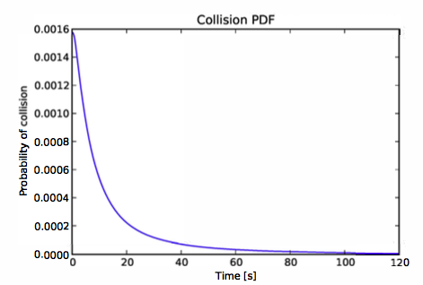
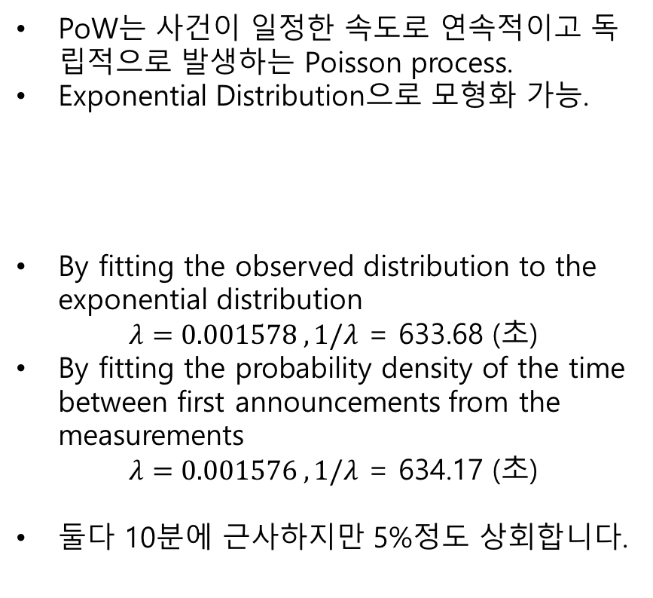
Measurements
PoW는 사건이 일정한 속도로 연속적이고 독립적으로 발생하는 Poisson process.
Exponential Distribution으로 모형화 가능.
By fitting the observed distribution to the exponential distribution $λ=0.001578 , 1/λ$ = 633.68 (초)
By fitting the probability density of the time between first announcements from the measurements $λ=0.001576 , 1/λ$ = 634.17 (초)
둘다 10분에 근사하지만 5%정도 상회합니다.

Slide 14
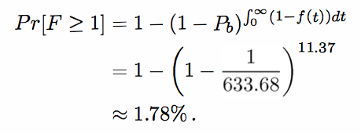
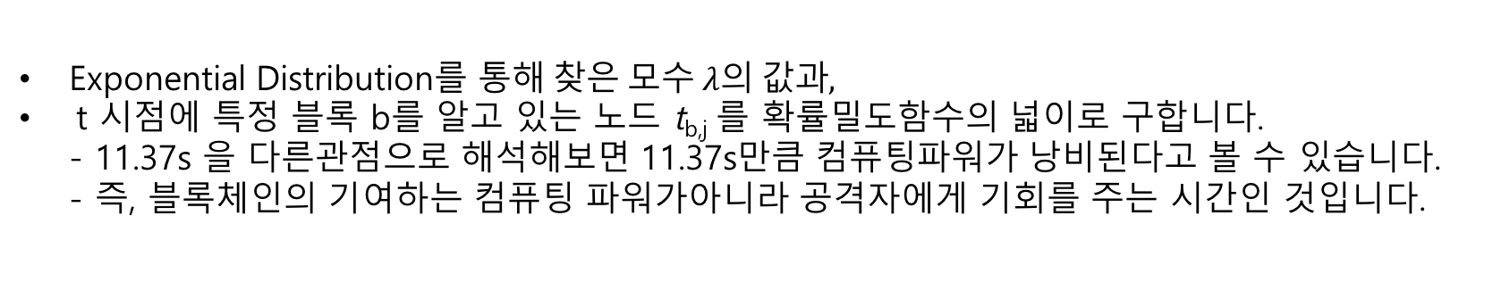
Measurements
Exponential Distribution를 $통해 찾은 모수 λ의 값과,$
t 시점에 특정 블록 b를 알고 있는 노드 t_{b,j} 를 확률밀도함수의 넓이로 구합니다. - 11.37s 을 다른관점으로 해석해보면 11.37s만큼 컴퓨팅파워가 낭비된다고 볼 수 있습니다. - 즉, 블록체인의 기여하는 컴퓨팅 파워가아니라 공격자에게 기회를 주는 시간인 것입니다.

Slide 15
Speeding up the propagation
따라서 propagation 속도를 늘리는 것은 네트워크 안정성에 기여한다고 볼 수 있습니다. 다음 3가지 방안을 제시했습니다. - Minimize verification - Pipelining block propagation - Connectivity increase

Slide 16
Speeding up the propagation - Minimize verification
Initial difficulty check : Block의 PoW 결과가 현재 네트워크의 target difficulty에 부합하는지 확인하는 과정. (짧은 소요시간)
Transaction validation : Block내 각 transaction들의 유효성을 검증하는 과정. (긴 소요시간)
현재는 이 두 과정이 모두 끝난 후 relay. 하지만, 이를 분리하여 difficulty check이후에 바로 relay 할 것을 제안.
Notes:
어쨌든 difficulty check를 통과하기위해서는 PoW결과를 만족해야하므로 여러개의 가짜블록을 쉽게뿌릴수 없다.

Slide 17
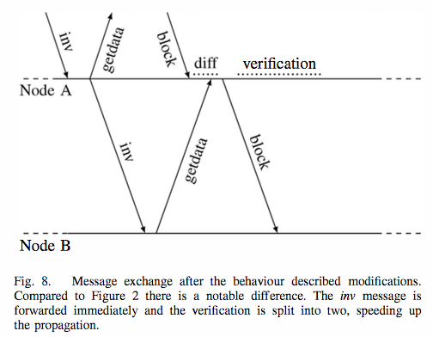
Speeding up the propagation - Pipelining block propagation
inv 메시지를 수신한 노드가 현재 block정보를 곧 배울것으로 가정하고 바로 relay.
배우기 전에 혹은 difficulty 검증이 끝나기 전에 오는 getdata메시지는 큐잉 처리.
Notes:
inv가 작을때는 61B밖에 되지않으므로 타격이 크지않다.

Slide 18
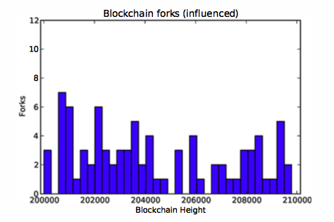
Measurement
수정된 client를 네트워크에 올려 200,000 ~ 210,000 height동안 다시 테스트. - 3048 커넥션 유지, 총 205,000,000 block 메시지를 업로드(2.31TB) - 평균 2048개의 request를 받음
기존 1.69% -> 0.78%. 53.41%의 향상율

